Slide 1
Handleiding voor deze template
(Dit is een verborgen dia)
Sla het document ALTIJD eerst op onder een nieuwe naam voor de presentatie die je maakt.
Lees de aanwijzingen in het notitieveld onder elke dia. (schuif de onderrand iets omhoog).
Verzamel eerst de foto’s die je wilt gebruiken in een aparte map. Dat werkt sneller.
Gebruik scherpe foto’s (hoe hoger de resolutie hoe beter).
Gebruik korte films om de presentatie niet te omvangrijk te maken.
Presenteer lange films buiten de powerpoint.

Slide 2
Regels voor een goede presentatie
(Dit is een verborgen dia)
Gebruik vooral beelden waar je het verhaal bij vertelt
Houd je tekst in de dia’s zo kort mogelijk.
Hanteer als spelregel maximaal 1 dia per minuut
Maximaal 6 opsommingen in een tekstdia
Verander niets aan lettertypen en lettergrootte.
Niet schuiven met tekstblokken en foto’s.

Slide 3
HANDIGE TIPS
(Dit is een verborgen dia)
‘Verberg’ dia’s die je niet wilt laten zien, maar wel wilt bewaren.
Klik in linkerrij met rechtermuisknop op de te verbergen dia en kies voor ‘dia verbergen’.
Wil je een andere volgorde, verschuif de dia’s dan naar jouw voorkeur.
Verdeel je presentatie in hoofdstukken.
Plaats eventueel een PAUZE blok op de gewenste plek

Slide 4
24-UUR PER DAG, ALTIJD BESCHIKBAAR
Notes:
Sla het document eerst op onder een nieuwe naam om het te kunnen bewerken.

Slide 5
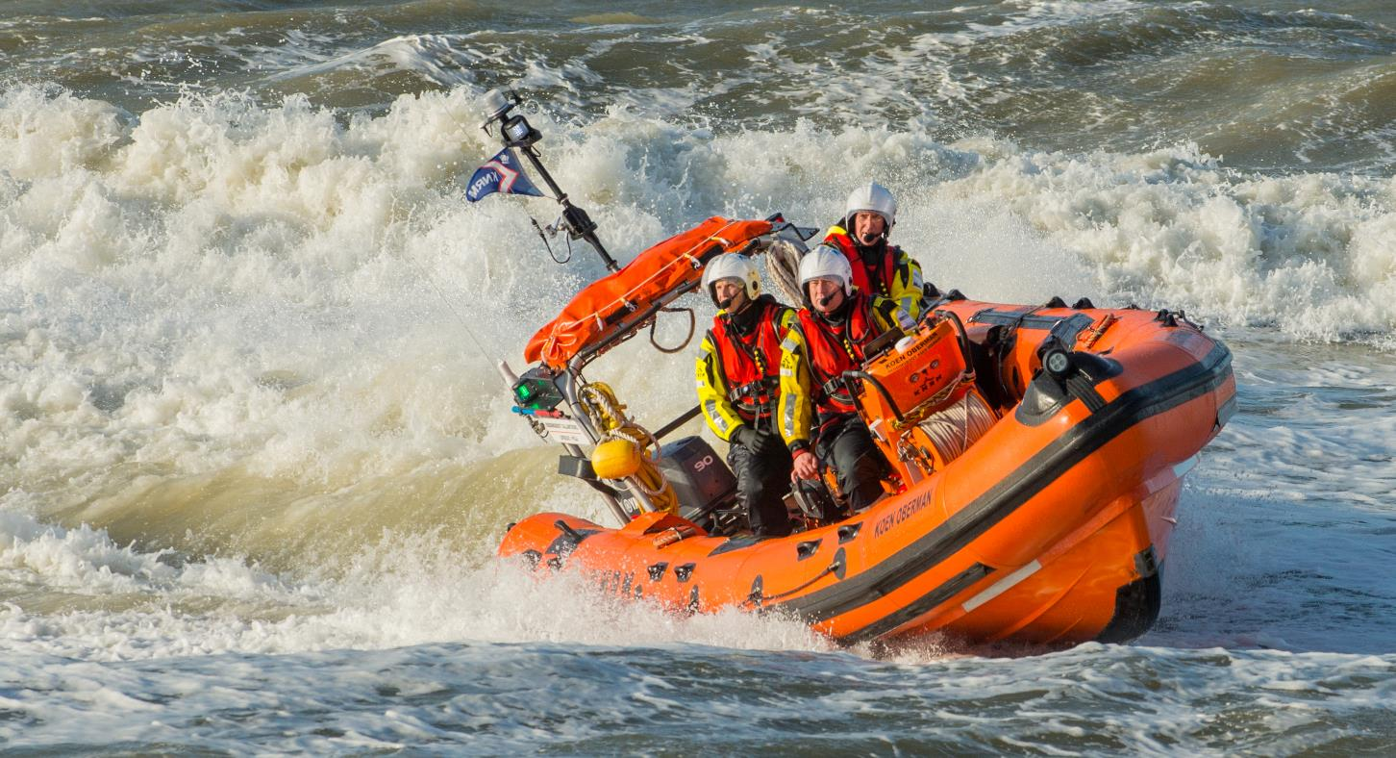
Altijd beschikbaar
Koninklijke Nederlandse Redding Maatschappij
Vrijwilligers maken het verschil
Notes:
Wil je de foto veranderen?
Delete deze en klik op icoontje voor een nieuwe foto.
Zie je de tekst niet meer?
Klik met rechtermuisknop op de foto en kies “naar achtergrond”.

Slide 6
Mijn naam is:
Ik vertel jullie vandaag meer over de redders op zee.
Notes:
Naar keuze deze dia gebruiken als je jezelf wilt voorstellen. Je kunt de foto wijzigen door in de cirkel op icoontje te klikken en een foto te selecteren uit je eigen serie.

Slide 7
Onderwerpen
Wat gaat er mis op het water?
Wat doet de KNRM?
Wie zijn die redders?
Waar is de KNRM?
Hoe wordt de KNRM betaald?
Wat zijn de toekomstplannen?
Notes:
Dit is puur een tekstdia voor je programma.
Voeg geen foto’s toe.
Het ronde bolletje is niet standaard. Zie volgende dia om teksten zelf in te vullen

Slide 8
Wat gaat er mis op het water?
Spoed en niet-spoed
Notes:
Wil je de titel van de presentatie verder verduidelijken, dan kan dit een extra dia zijn.
Je kunt deze ook gebruiken voor hoofdstuktitels in je presentatie.

Slide 9
Notes:
Hierin kun je filmpjes uploaden via het icoontje “video invoegen”.

Slide 10
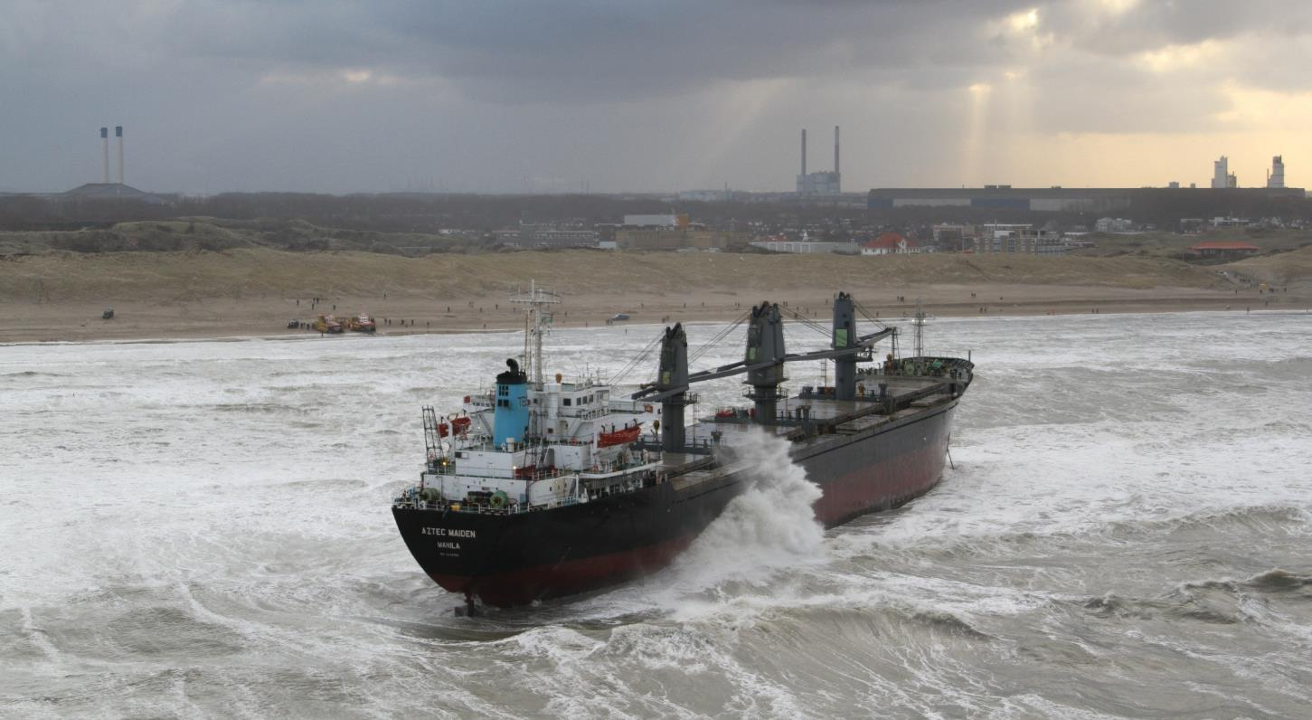
Zeldzaam geworden
Notes:
Scheepsstrandingen zoals deze komen niet vaak meer voor. Daarvoor zijn de schepen te krachtig geworden.

Slide 11
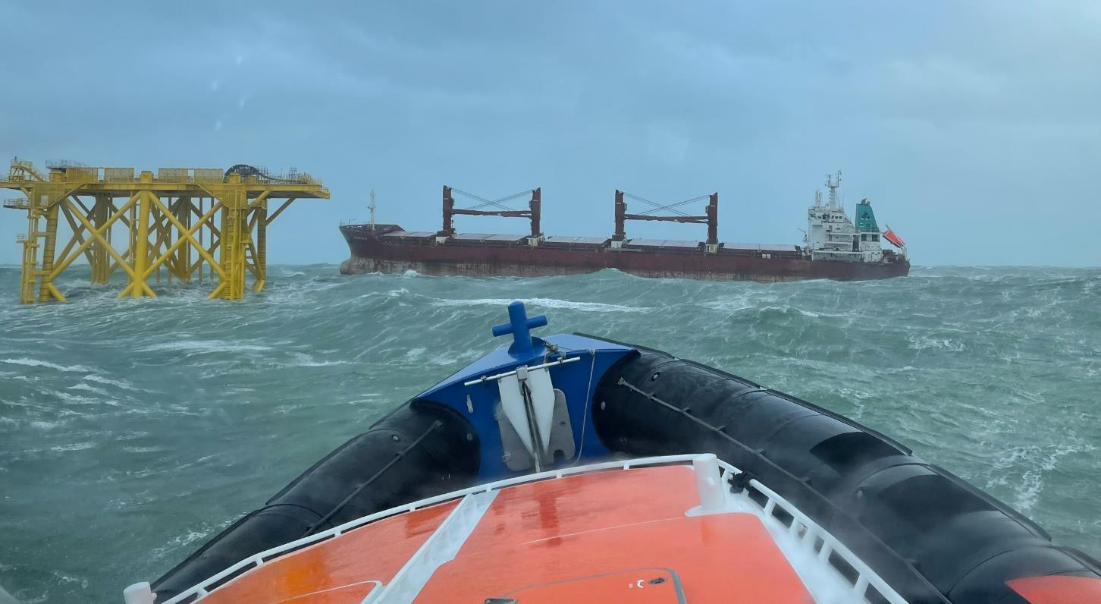
Notes:
Maar soms raakt een schip op drift en dan wordt het in de volle Noordzee met windmolens en platforms toch gevaarlijk.
De KNRM wordt dan vaak stand-by geroepen en kan helpen een sleepverbinding te maken tussen schip en sleepboot.

Slide 12
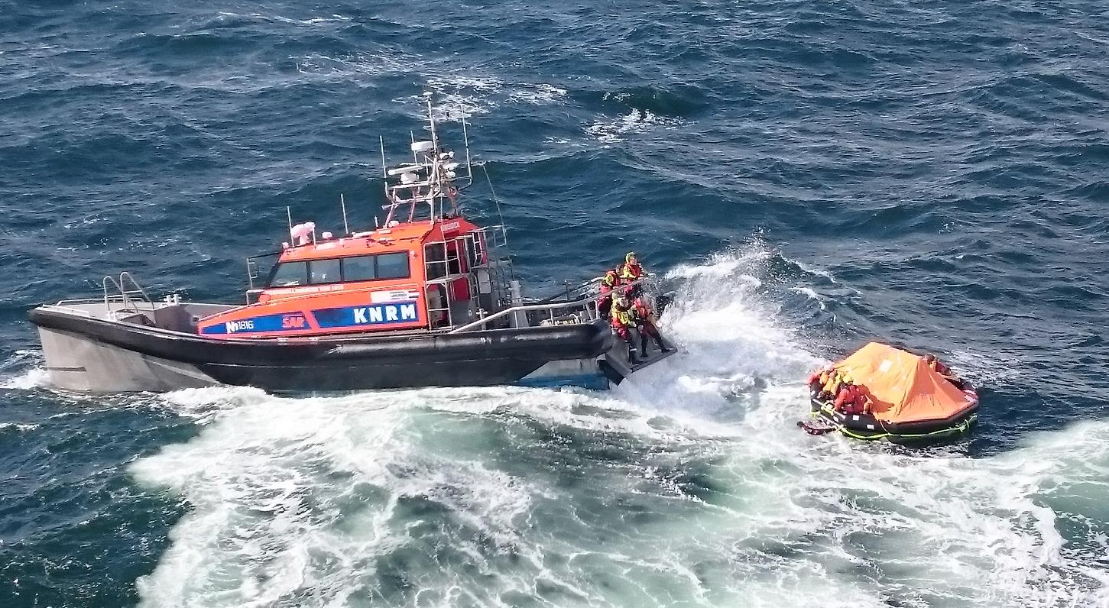
Notes:
De KNRM redde elf zeilers uit een reddingvlot, nadat de zeilboot waar ze op voeren plotseling omsloeg en zonk.

Slide 13
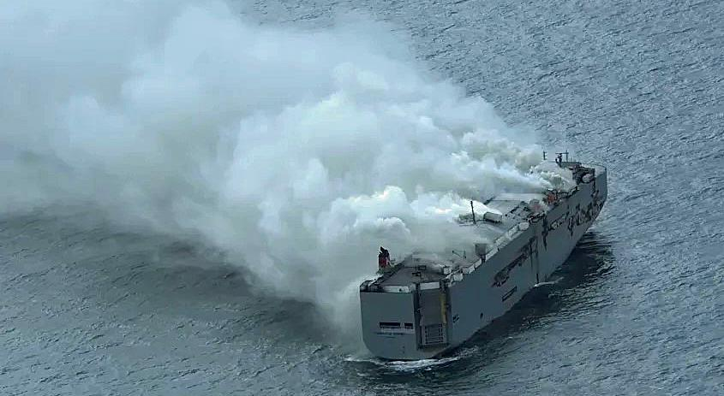
Notes:
Van de Fremantle Highway, die in brand stond, werden alle mensen gered door reddingboten en helikopters

Slide 14
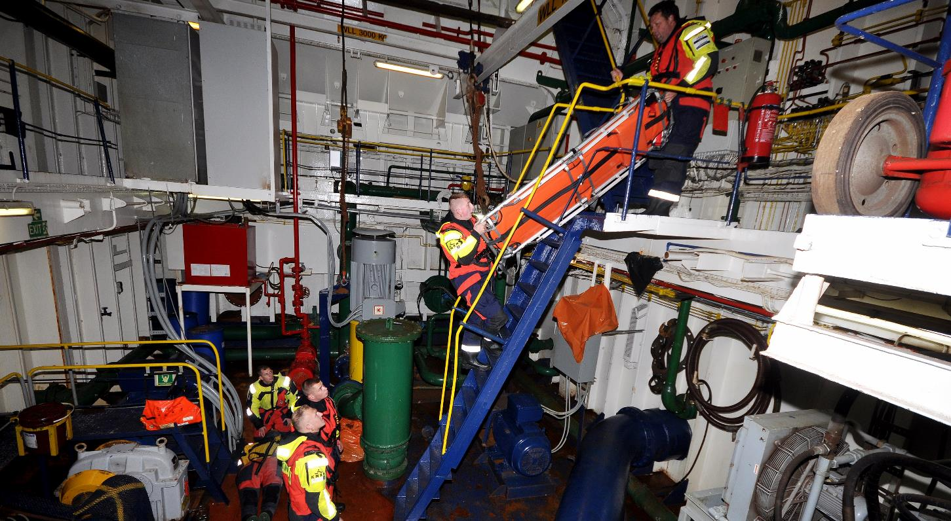
Notes:
Onze Radio Medische Dienst artsen geven zeevarenden wereldwijd medisch advies bij ziekte of een ongeval. Onze reddingboten kunnen na advies van de arts gewonden of zieken evacueren vanaf zeeschepen.

Slide 15
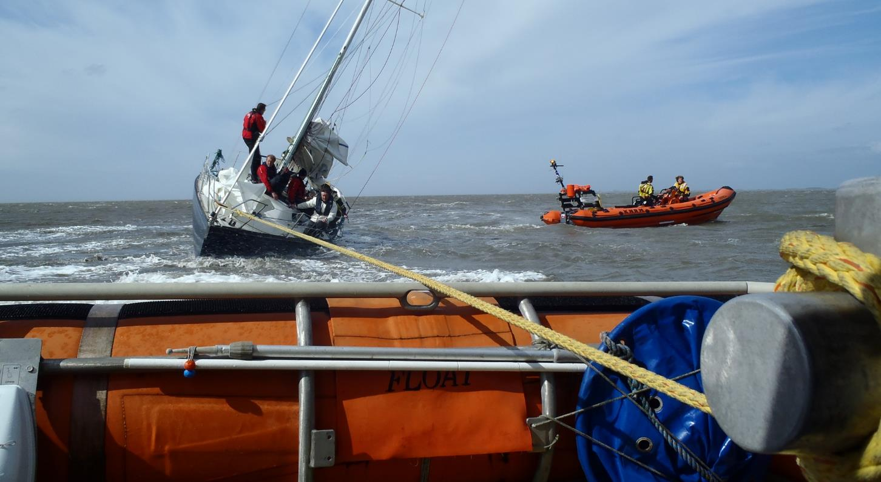
ongemakkelijk
Notes:
Vaak komt de KNRM in actie voor gestrande watersporters, na een navigatiefout of een misrekening in het getij..
Dat hoeft geen spoedgeval te zijn.

Slide 16
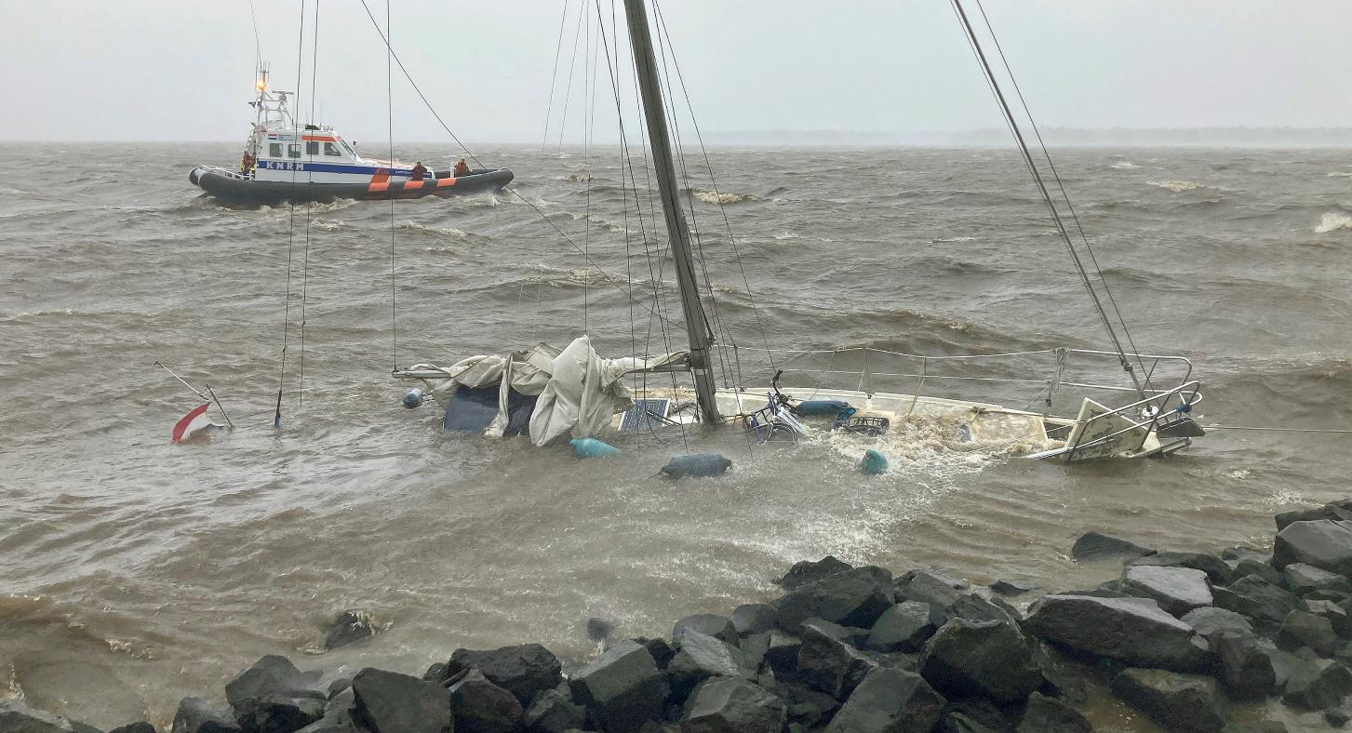
Notes:
Tijdens storm Polly strandde een jacht op de dijk bij Urk.

Slide 17
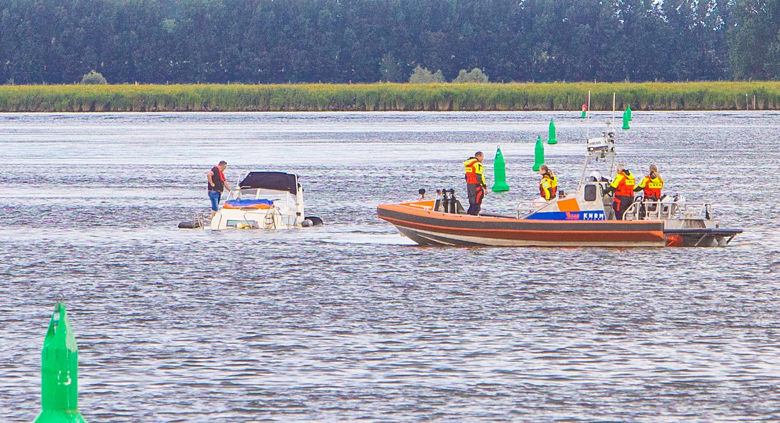
Notes:
Deze motorbootschipper zette zijn kruiser net op tijd buiten de geul aan de grond toen de boot dreigde te zinken..

Slide 18
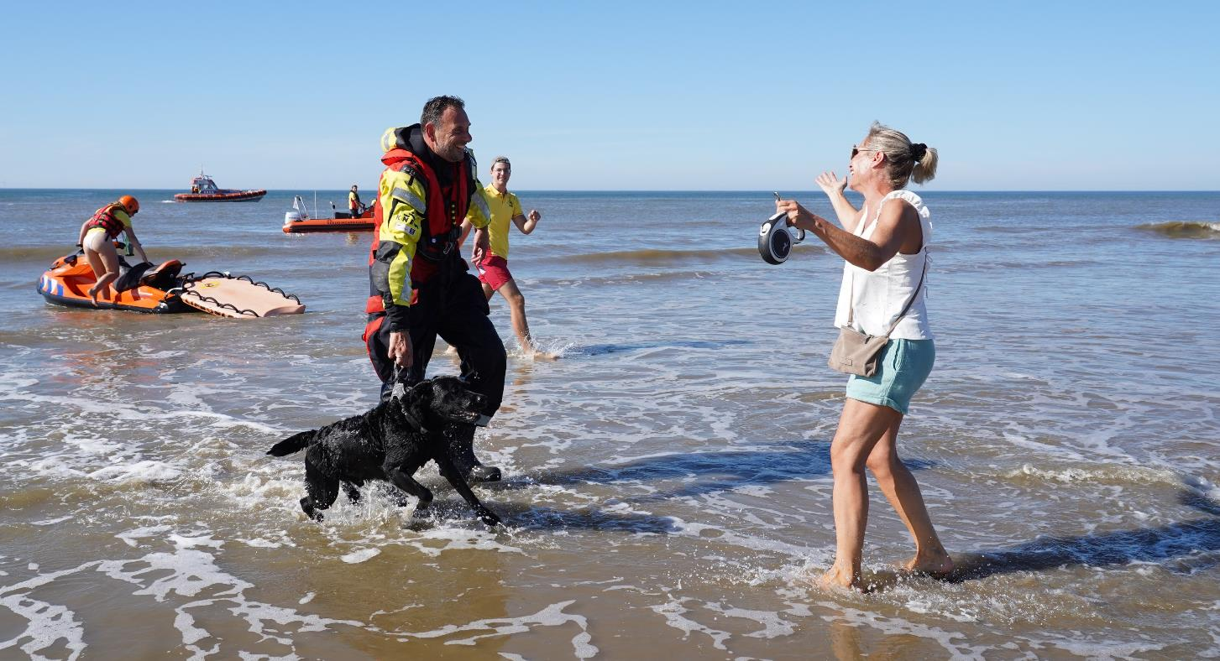
Notes:
We helpen natuurlijk ook dieren. Deze hond was gaan zwemmen in zee en afgedreven.

Slide 19
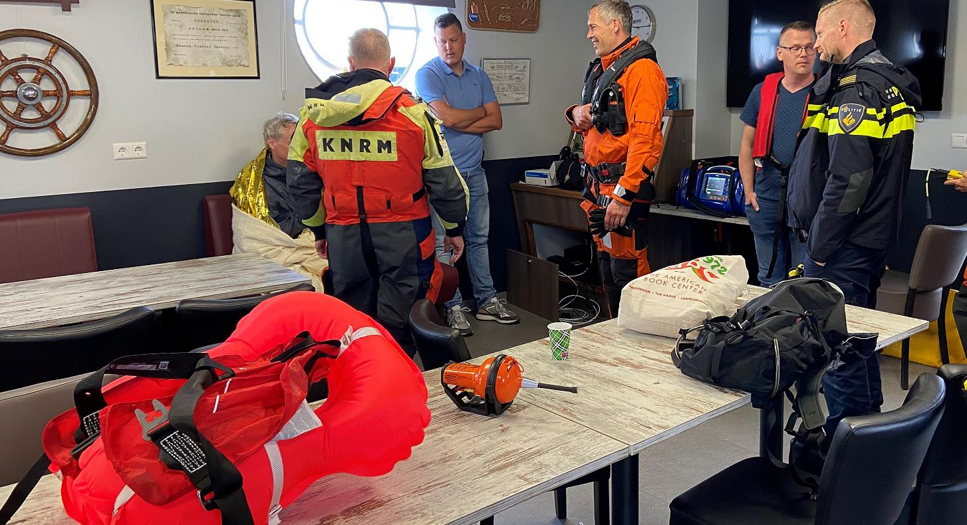
Notes:
Deze zeiler overleefde 17 uur in het IJsselmeer dankzij zijn reddingsvest.

Slide 20
Wat doet de KNRM?
Van duinen tot zee, van ijsselmeer tot oceanen
Notes:
Wil je de titel van de presentatie verder verduidelijken, dan kan dit een extra dia zijn.
Je kunt deze ook gebruiken voor hoofdstuktitels in je presentatie.

Slide 21
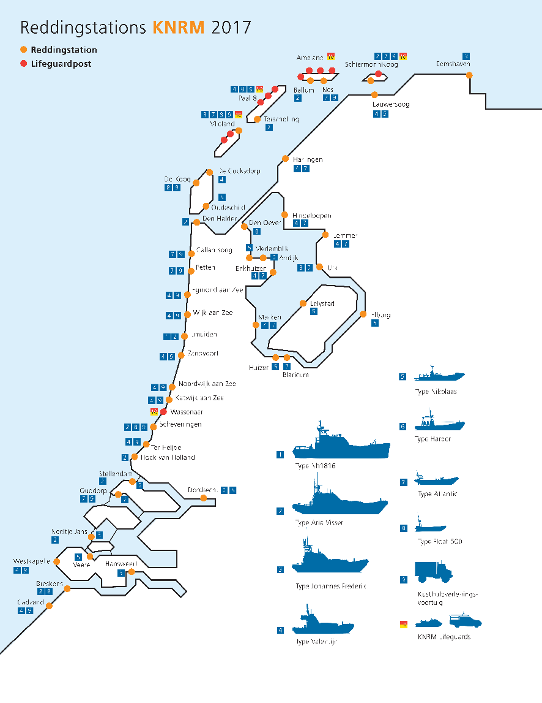
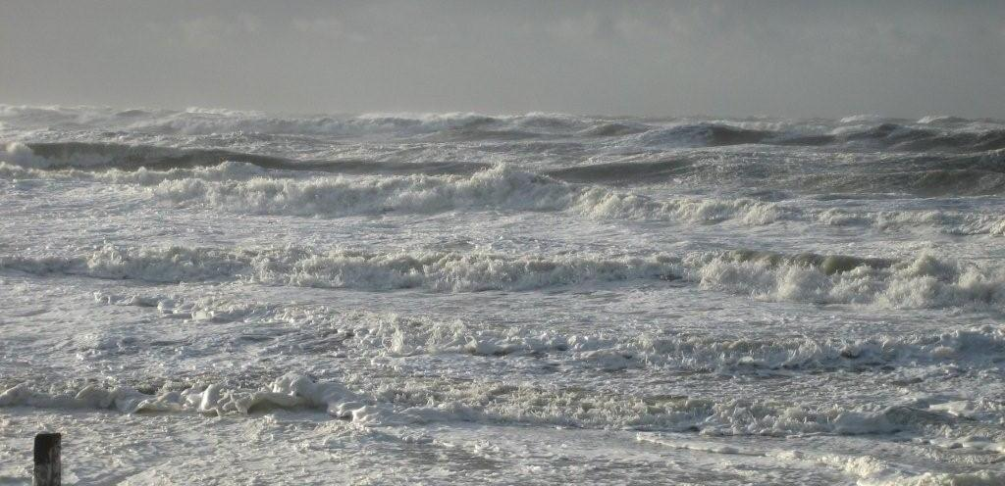
Kenmerken
  1.500 vrijwilligers
130.000 donateurs
2.500 keer in actie per jaar
4.000 geredden per jaar
45 reddingstations
75 reddingboten
800 hulpverleningen lifeguards
900 radio medische adviezen
160 telefonische hulp KAC
Notes:
De KNRM reddingstations liggen aan de Noordzee, Waddenzee, IJsselmeer, Randmeren en Zeeuwse en Zuid-Hollandse Delta.
De KNRM lifeguards zijn in de zomermaanden op e Friese Waddeneilanden actief.
De Radio Medische Dienst werkt wereldwijd, via moderne communicatielijnen en e-mail.
De operators van het KAC werken vanuit huis voor niet-spoedeisende hulpvragen uit het KNRM gebied.

Slide 22
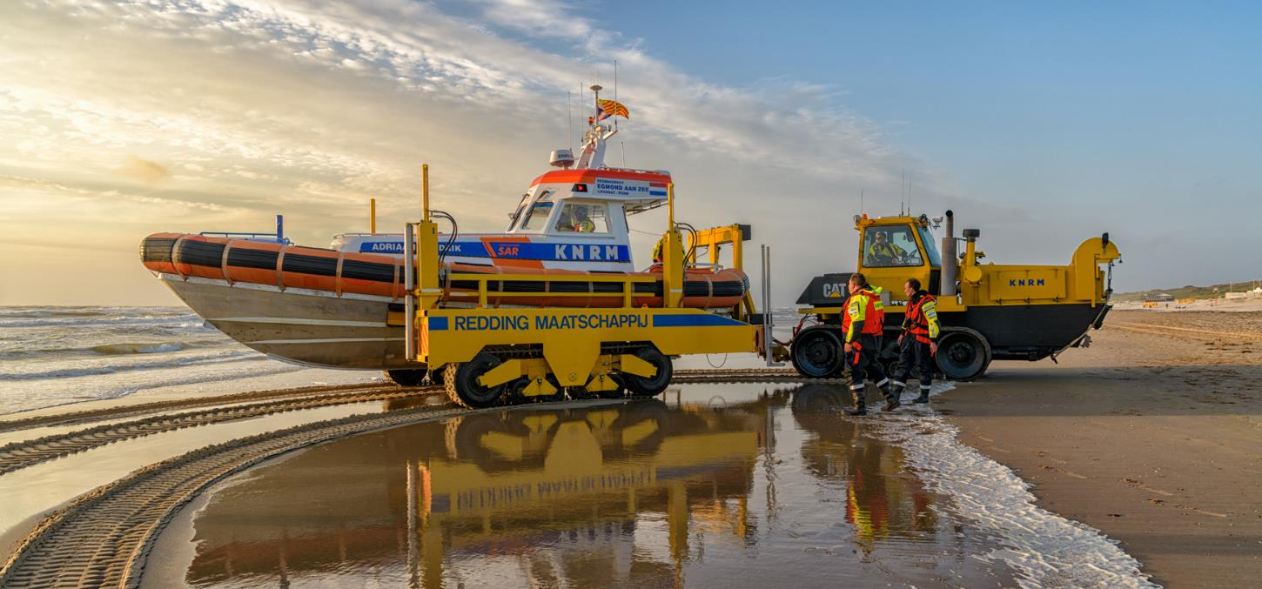
KNRM dienstverlening

Slide 23
ORGANISATIE
200 JAAR OUD

Slide 24
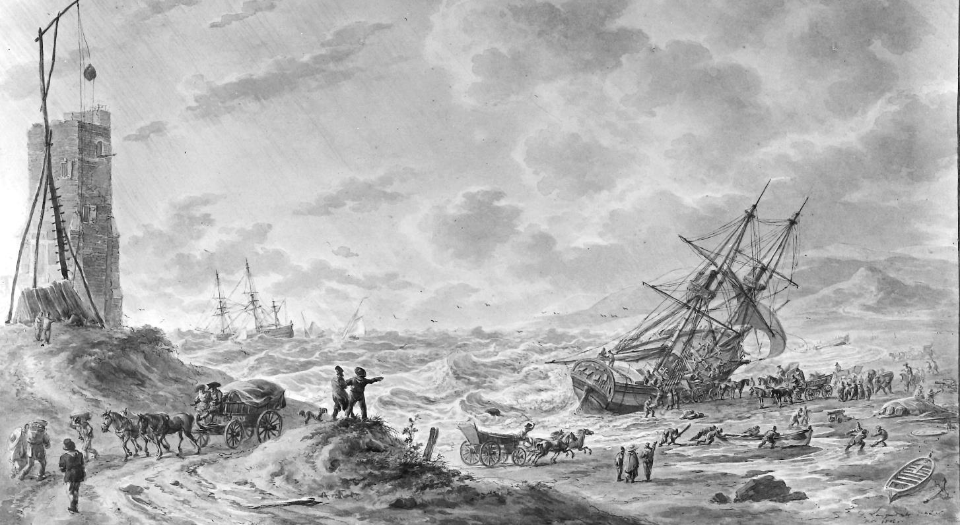
Notes:
Tot 1824 bestond er geen georganiseerd reddingswezen in Nederland. Bij strandingen was het schip en de lading vaak belangrijker dan het lot van de opvarenden. Door armoede aan de kust bracht een stranding vaak enige voorspoed. Al was het jutten en plunderen strafbaar.

Slide 25
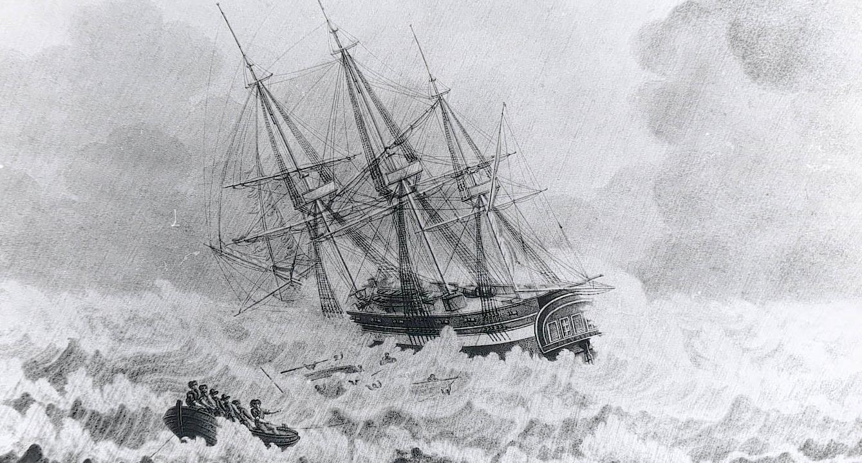
Scheepsrampen aan de basis
Notes:
Dit reddingwerk begon in 1824, toen twee reddingmaatschappijen werden opgericht.
De aanleiding was een scheepsramp bij Den Helder (Huisduinen).
Het schip De Vreede was één van de 17 schepen die op 14 oktober 1824 strandde op de kust.
Alleen bij Huisduinen en op Ameland werden reddingspogingen ondernomen.
In Huisduinen werden bij een eerste reddingspoging 10 opvarenden gered. Maar bij de tweede poging sloeg de roeivlet om en verdronken twee geredden en zes redders.
Deze ramp trok de aandacht van Amsterdammers en Rotterdammers, die op 11 november en 20 november een reddingmaatschappij oprichten.
Zo ontstonden twee reddingorganisaties in Nederland, die tot 1991 naast elkaar bestonden. Toen fuseerden zij tot de Koninklijke Nederlandse Redding Maatschappij.

Slide 26
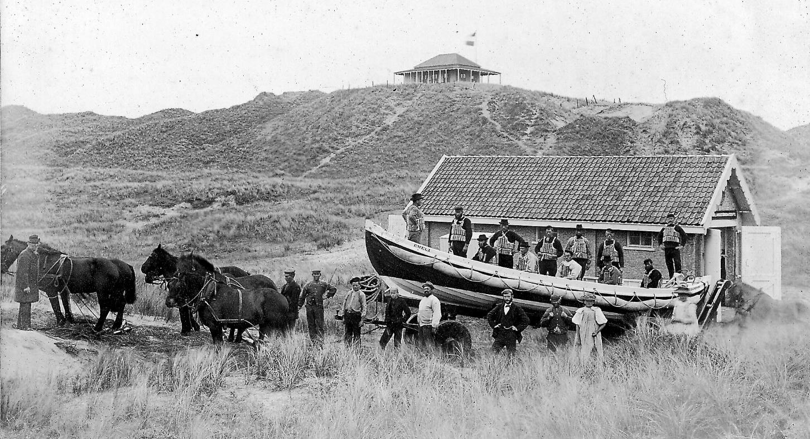
Notes:
Op 11 november 1824 werd de Noord- en Zuid-Hollandsche Redding-Maatschappij opgericht in Amsterdam. Voor de Noordzeekust van Scheveningen tot Schiermonnikoog.
Op 20 november 1824 werd in Rotterdam de Zuid-Hollandsche Maatschappij tot Redding van Schipbreukelingen opgericht. Voor de Noordzeekust van Scheveningen tot de Cadzand.
Er werd geld ingezameld om reddingboten en boothuizen te laten bouwen.
Het doel was geld in te zamelen om roeireddingboten beschikbaar te stellen aan de kustbewoners.

Slide 27
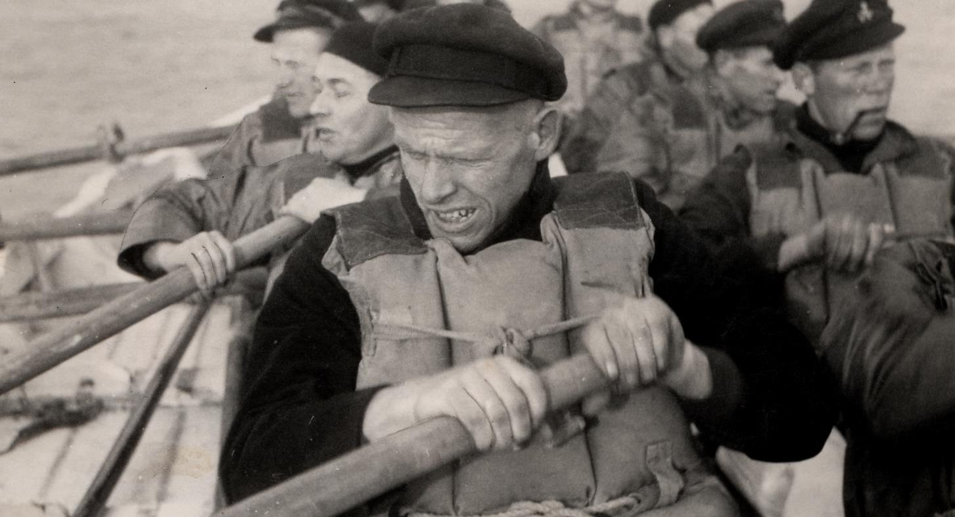
Notes:
De bemanning van de reddingboten moest uit vrijwilligers bestaan.
Zij kregen voor een oefentocht of een reddingtocht fl. 2,50.
Dat was een aantrekkelijke beloning en zodoende konden in december 1824 al de eerste reddingen worden verricht.
Die fl. 2,50 is nooit meer veranderd. Uiteindelijk was deze financiële beloning geen drijfveer en kregen redders meer voldoening uit het redden van mensen.
Ook nu nog hanteert de KNRM € 1,25 als beloning. Maar dan wel “per uur”. Elk reddingstation krijgt deze bijdrage in de bemanningspot gestort. De vrijwilligers bepalen zelf wat met die pot gebeurt.

Slide 28
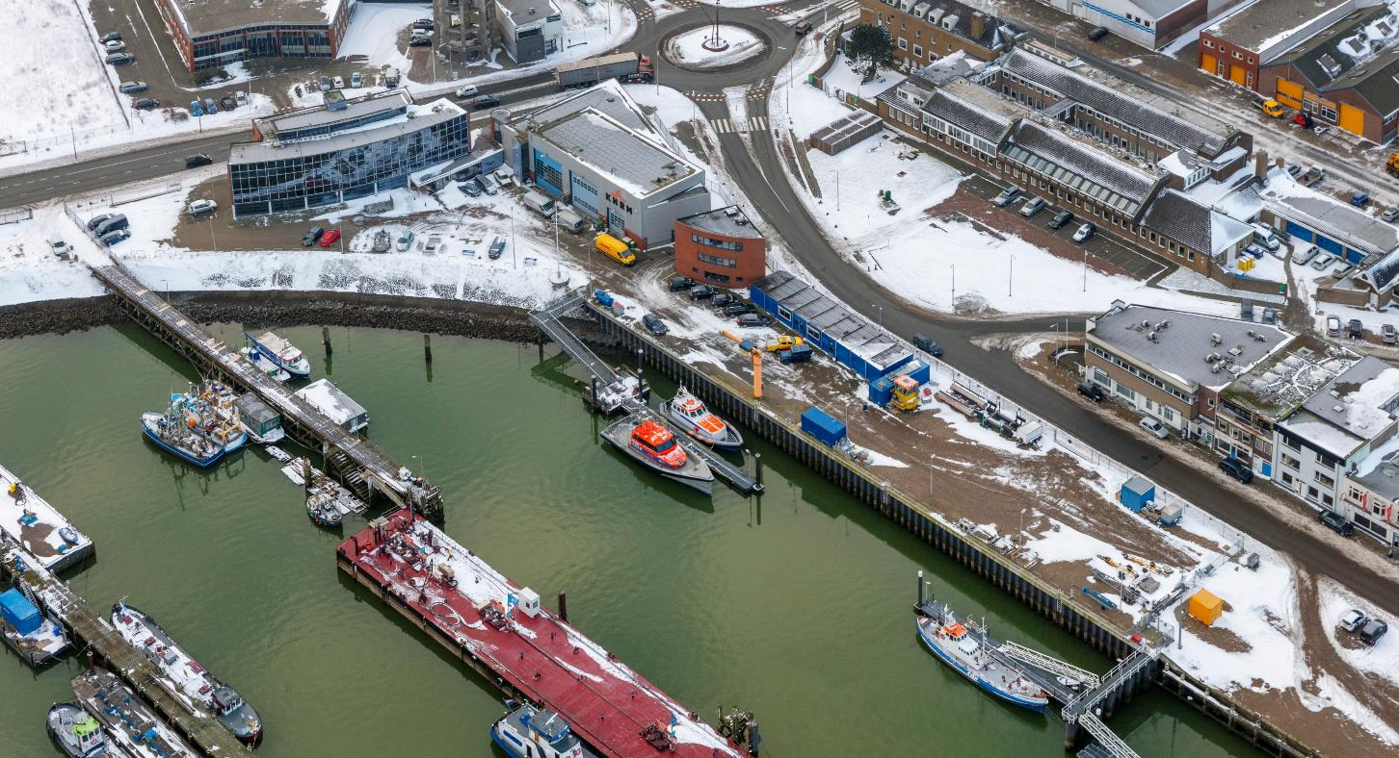
Notes:
Het kantoor en de werkplaats van de KNRM zijn gevestigd in IJmuiden.
Daar zijn ongeveer 50 medewerkers werkzaam voor ondersteunende taken aan de reddingstations.

Slide 29
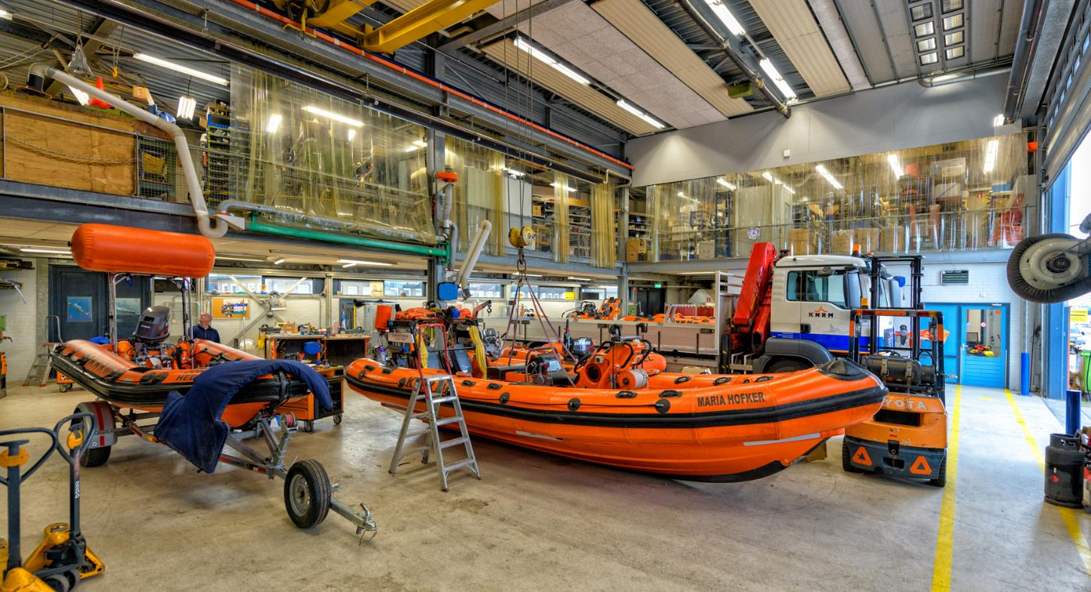
Notes:
Reddingboten tot 10 meter lengte kunnen in de eigen werkplaats worden onderhouden…..

Slide 30
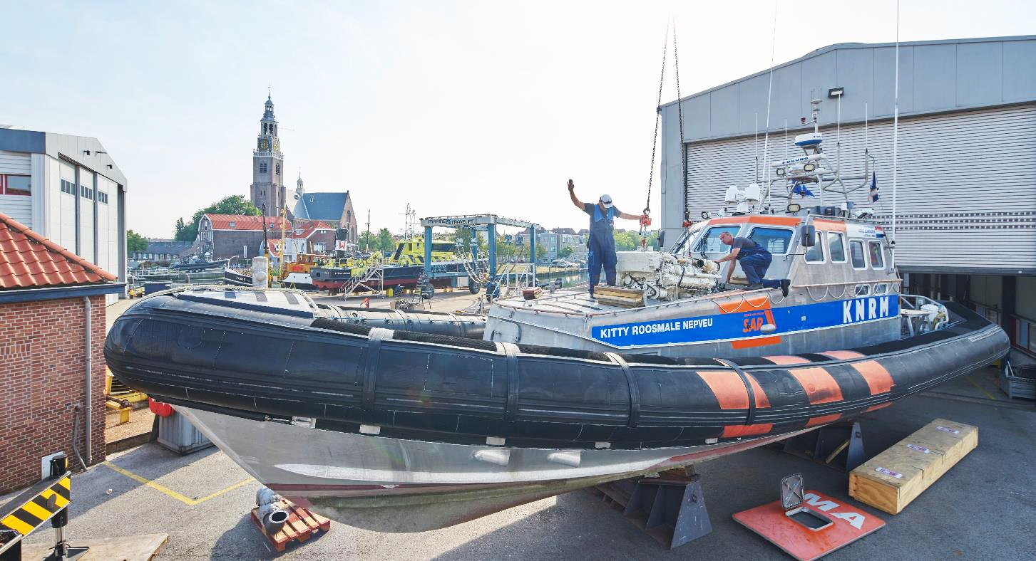
Notes:
….reddingboten van 10 meter en groter gaan naar scheepswerven voor onderhoud.

Slide 31
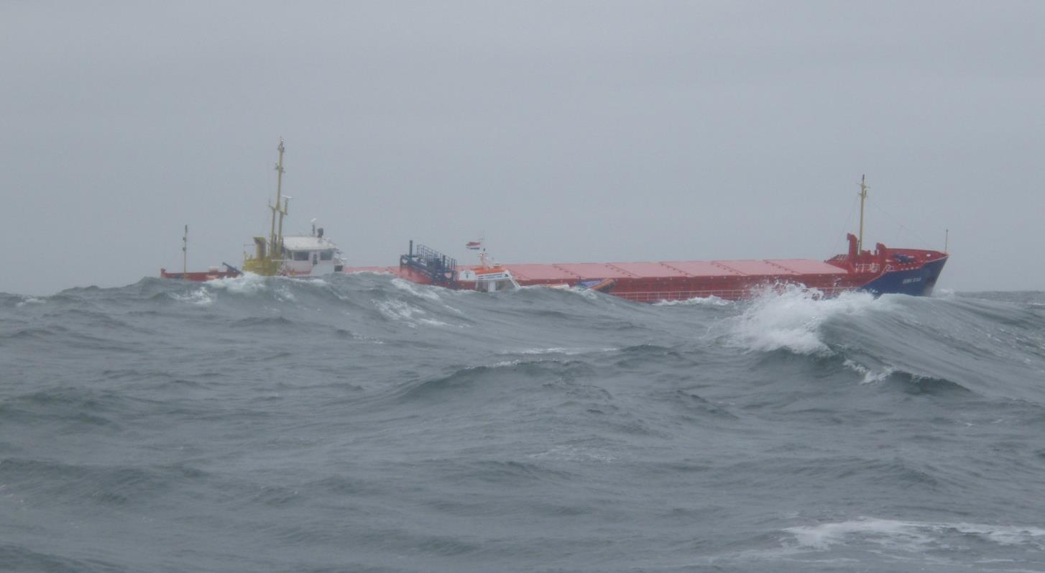
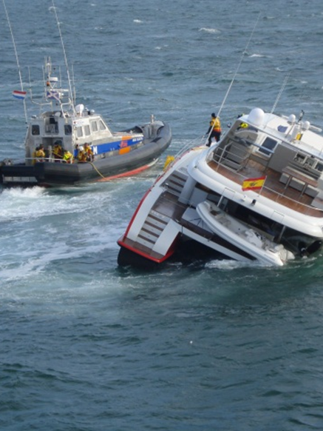
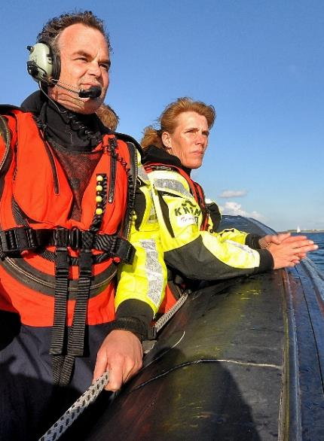
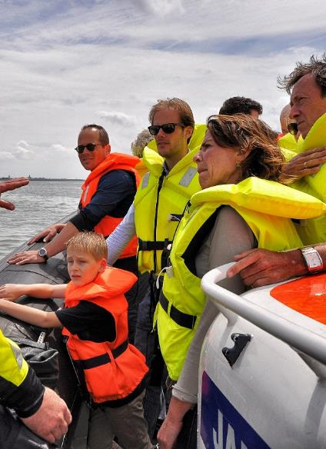
Drie pijlers zijn stevig fundament
Kosteloos – vrijwilligers - donateurs
Notes:
Sinds 1824 is de KNRM gefundeerd op drie pijlers.
1. Hulpverleningen zijn kosteloos. We sturen geen rekening achteraf. Natuurlijk mag iemand die geholpen is een donatie geven of donateur worden. Dat gebeurt heel vaak en levert “vrienden voor het leven” op.
2. Het reddingwerk wordt uitgevoerd door vrijwilligers. Dat doen zij belangeloos en met veel motivatie.
3. De KNRM wordt in stand gehouden door vrijwillige bijdragen door donateurs.
Zouden we aan die pijlers iets veranderen of een pijler wegnemen, dan kantelt de organisatie een kant op die we niet willen. Daarom wordt de KNRM geen commercieel bedrijf, met betaalde redders. In dat geval zouden donateurs waarschijnlijk ook afhaken.
Er is in 200 jaar nog nooit een reden geweest om het fundament te veranderen. De KNRM is nog altijd een zeer gezonde organisatie.

Slide 32
Wie zijn die redders?
PROFESSIONELE VRIJWILLIGERS
Notes:
Wil je de titel van de presentatie verder verduidelijken, dan kan dit een extra dia zijn.
Je kunt deze ook gebruiken voor hoofdstuktitels in je presentatie.

Slide 33
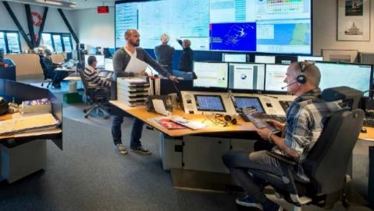
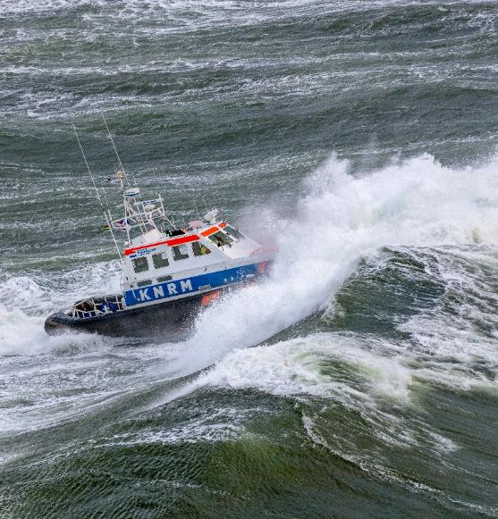
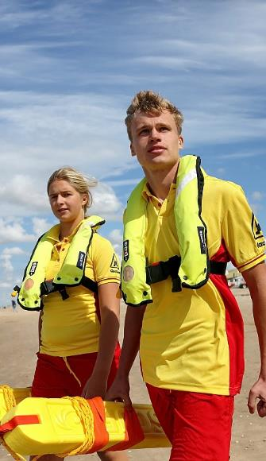


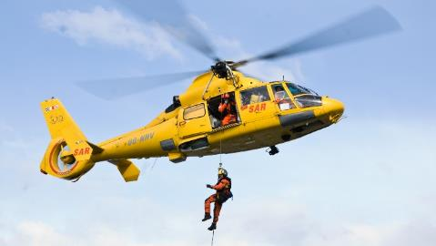
Redden op zee door drie organisaties
REDDINGSBRIGADE
KUSTWACHT
REDDING MAATSCHAPPIJ
Notes:
Voor redden en helpen op het water kennen we in Nederland drie organisaties.
De namen worden vaak door elkaar gehaald.
De Kustwacht, coördineert reddingsacties en zet helikopters in.
De KNRM (Reddingmaatschappij) komt in actie na alarmering en zet reddingboten in.
De Reddingsbrigade (lokale verenigingen) zorgen voor strandwachten in de zomer en helpen met boten ook op binnenwater.

Slide 34
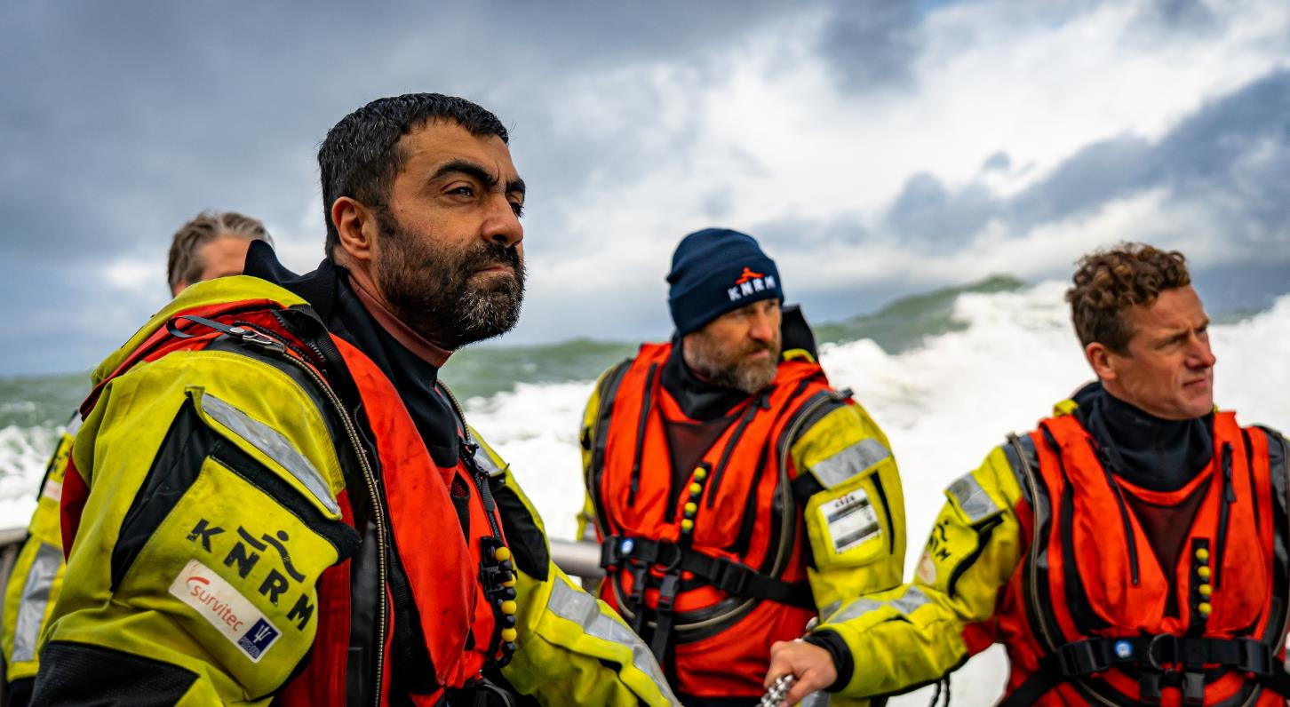
Notes:
Redden op zee wordt – net als scheepvaart in zijn algemeen - van oudsher geassocieerd met een mannenwereld. Dat is inmiddels al 50 jaar achterhaald, want steeds meer vrouwen melden zich aan als vrijwilliger….

Slide 35
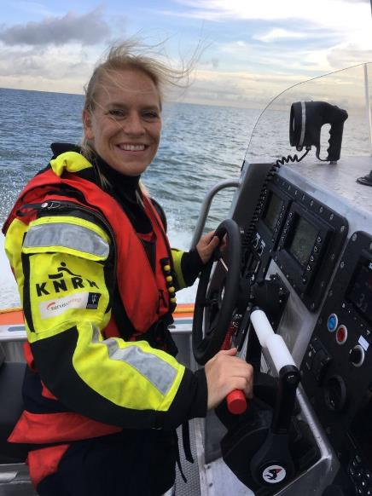
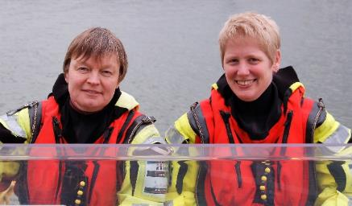
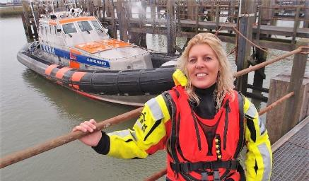
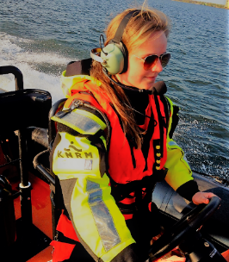
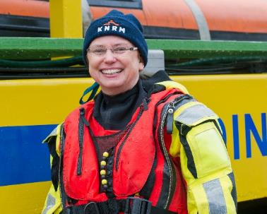
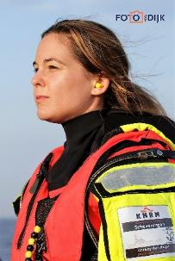
Geen mannenwereld meer
Notes:
Momenteel zijn meer dan 100 vrouwen actief als redder of als vrijwilliger aan de wal.

Slide 36
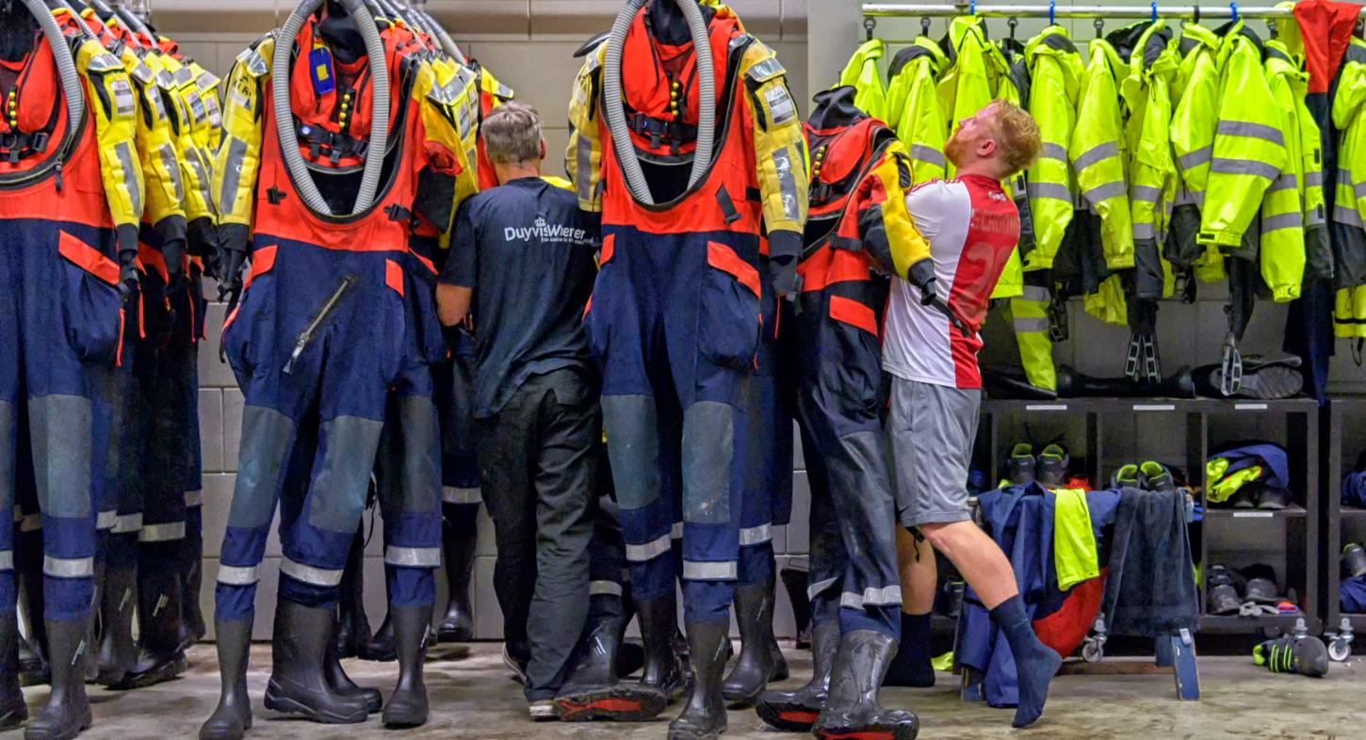
Notes:
De belangrijkste eisen die we stellen aan vrijwilligers:
Zij moeten binnen 10 minuten na een alarm aan boord kunnen zijn. Dus ze moeten in de buurt wonen en/of werken.
De werkgever van de vrijwilliger moet hiermee akkoord gaan.
Steun van het thuisfront is een ongeschreven regel.
De vrijwilliger moet bereid zijn opleidingen te volgen en elke week een oefenavond bijwonen.

Slide 37
Welke opleiding is nodig?
VOORBEREID OP ALLE SITUATIES
Notes:
Wil je de titel van de presentatie verder verduidelijken, dan kan dit een extra dia zijn.
Je kunt deze ook gebruiken voor hoofdstuktitels in je presentatie.

Slide 38
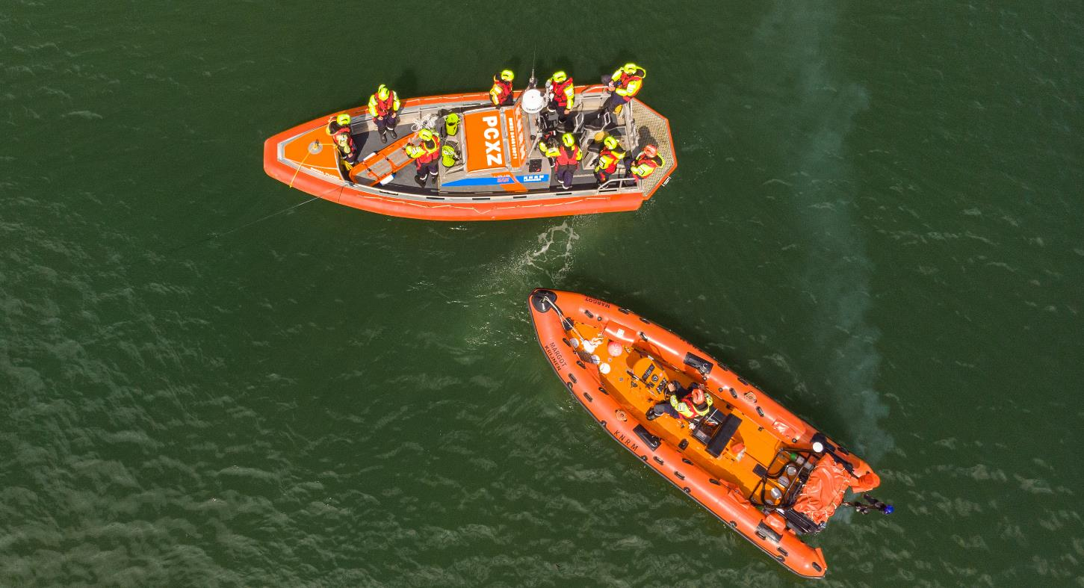
Notes:
Opleidingen verzorgen we in huis.

Slide 39
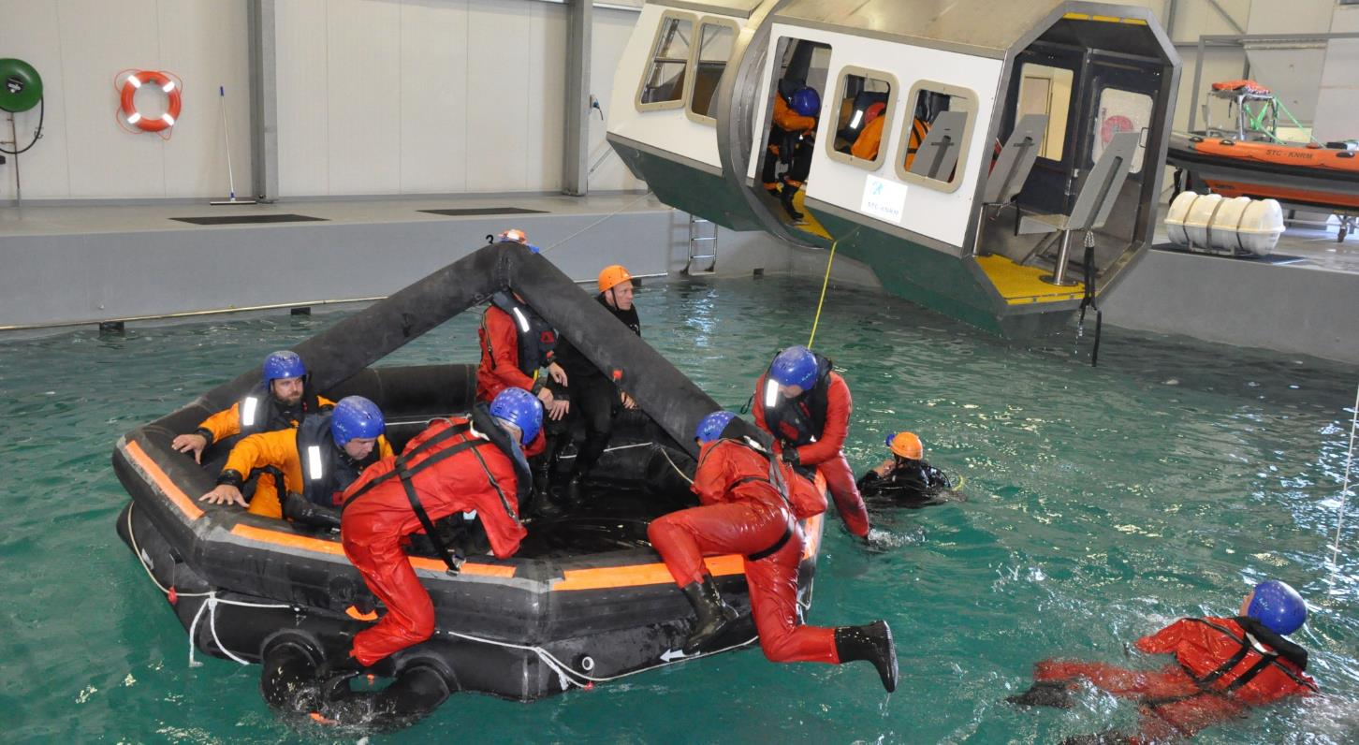
Professionele opleidingen
Notes:
Veiligheidstrainingen geven we in het STC-KNRM. Of bij andere trainingscentra.
Daar leren bemanningsleden zichzelf te redden uit noodsituaties.

Slide 40
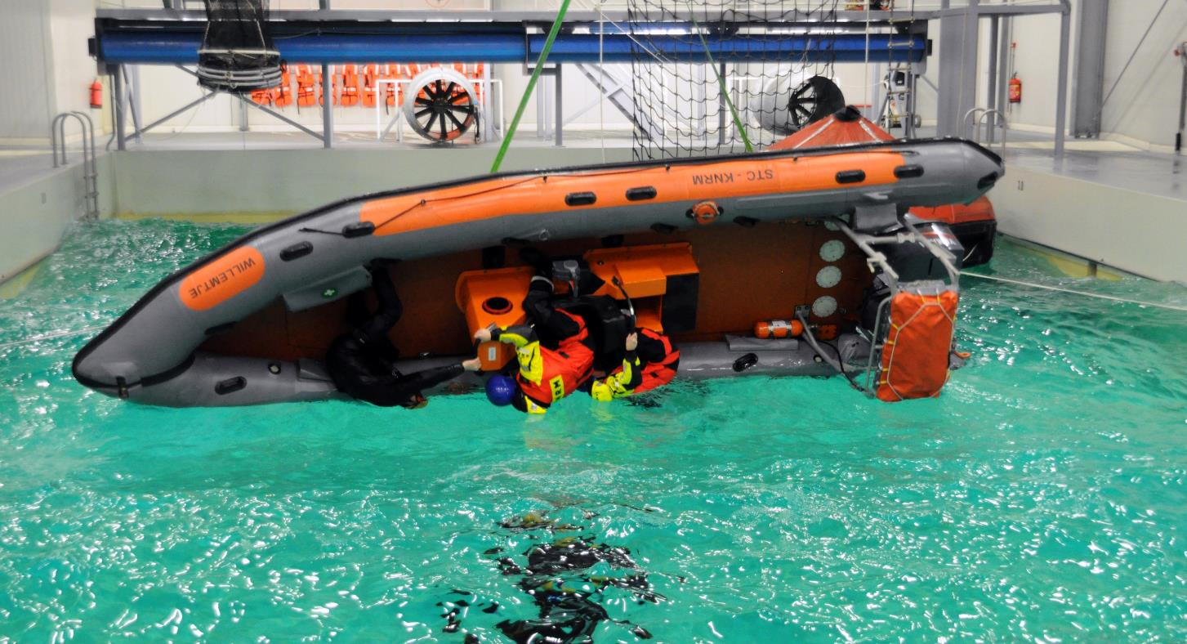
Notes:
Onder andere na bijvoorbeeld een kapseis met een open reddingboot.
Deze reddingboten zijn zelfrichtend als door de bemanning de kantelzak achterop (boven de motoren) wordt geactiveerd. De bemanning moet dan eerst allemaal via een touw verbonden zijn aan de boot.
Na het richten kunnen ze weer aan boord klimmen.

Slide 41
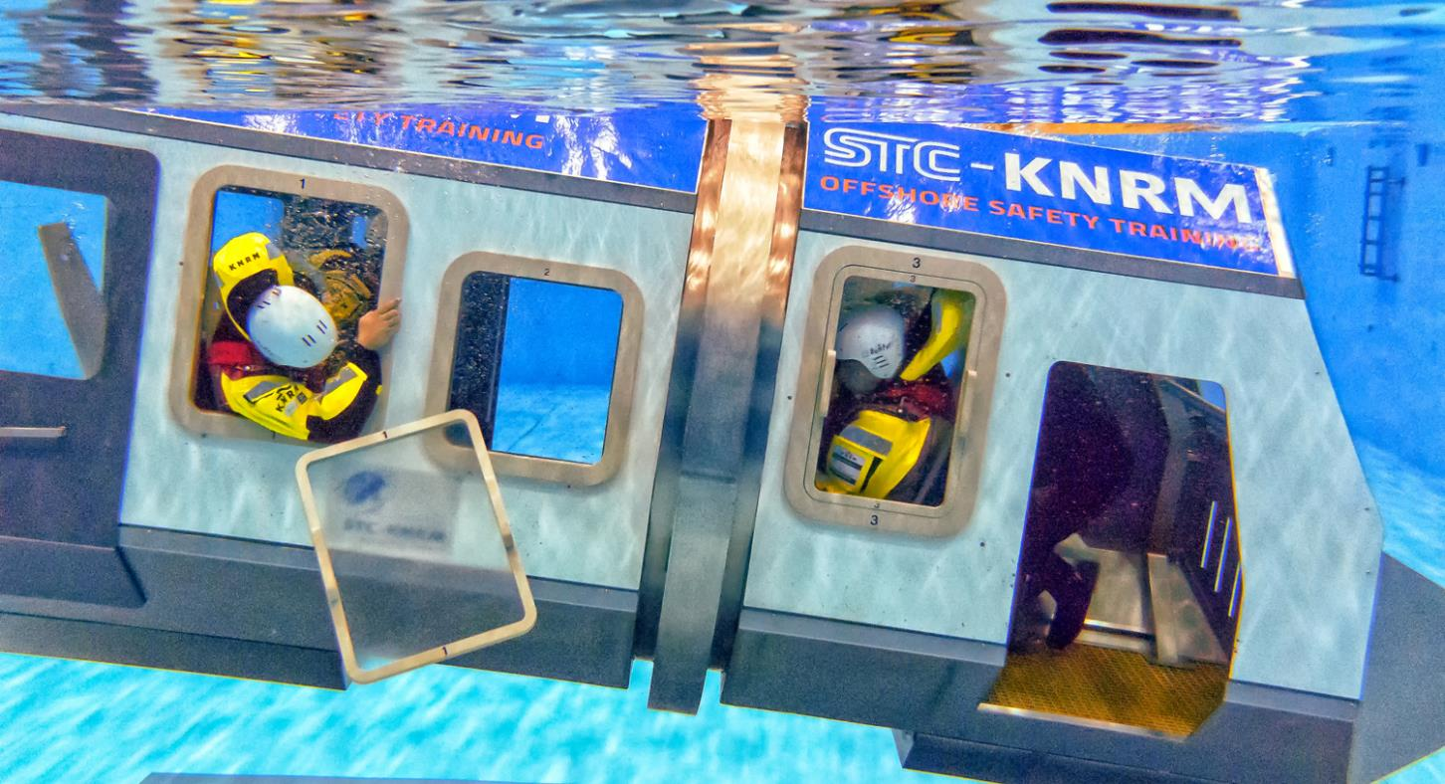
Notes:
Bij reddingboten met een stuurhuis moeten ze leren ontsnappen via de zijramen of de deur.
Die procedure wordt geoefend in een cabine onder water in een zwembad.

Slide 42
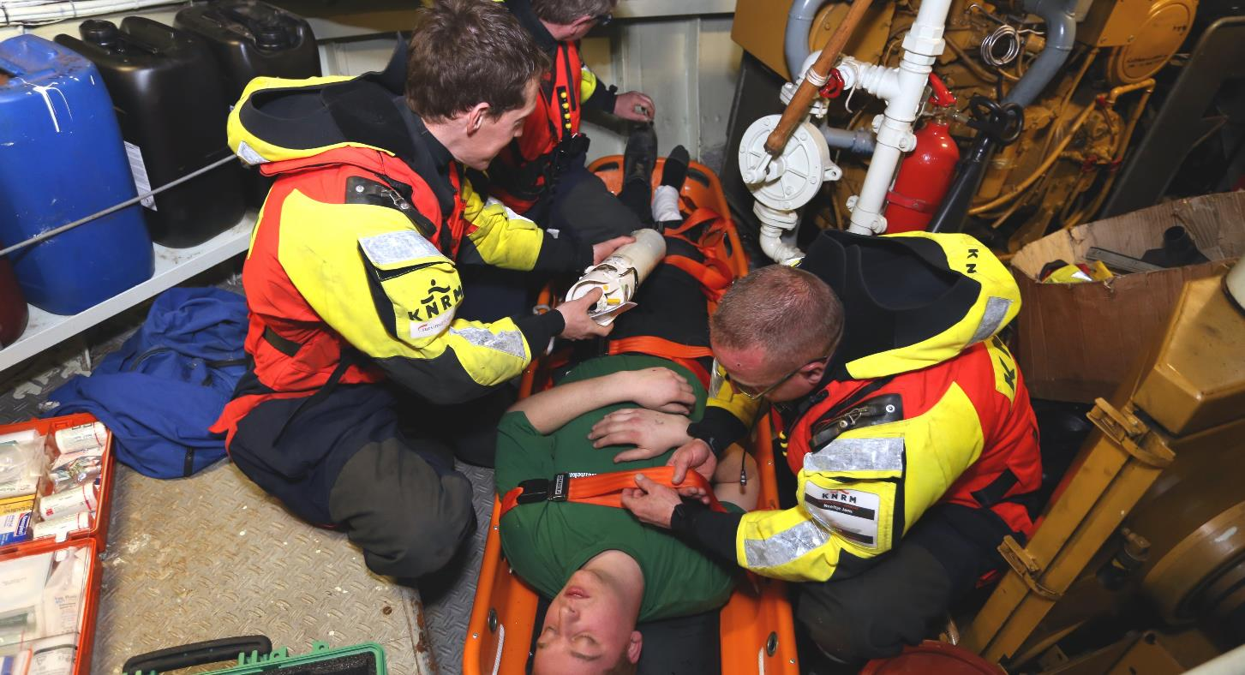
Notes:
EHBO is een verplicht onderdeel.
Deze training wordt door eigen EHBO-instructeurs op de reddingstations gegeven.

Slide 43
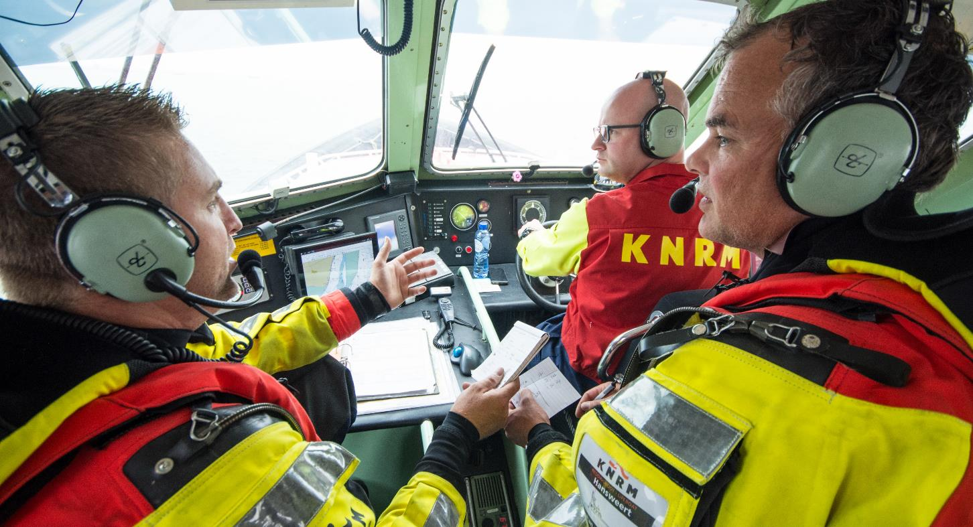
Notes:
Nautische opleidingen worden gegeven met hulp van zeevaartscholen en andere nautische opleidingen. Denk dan aan marifoniecertificaat, kustnavigatie, radarwaarnemer, motorentechniek en managementtrainingen voor search and rescue.

Slide 44
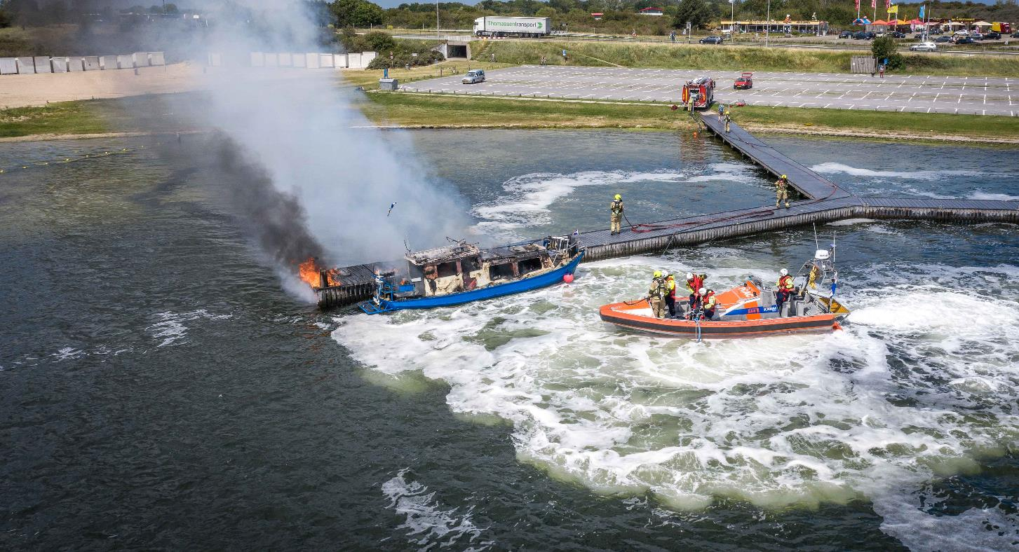
Notes:
Vrijwilligers leren kleine branden bestrijden, maar als het groter wordt nemen we graag brandweer mee aan boord.

Slide 45
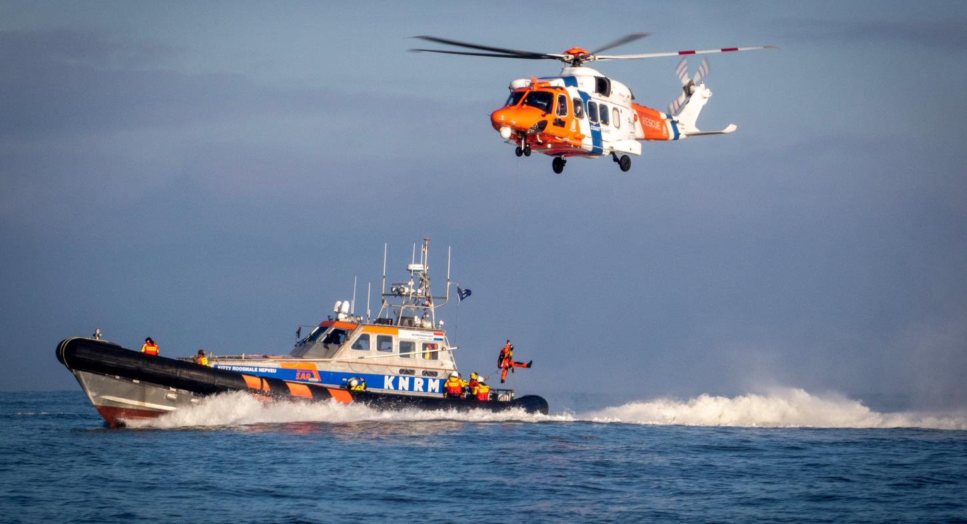
Notes:
Voor het evacueren van gewonden oefenen we samen met de reddingshelikopter van de Kustwacht.

Slide 46
Wie betaalt dat?
Donateurs, schenkers en fondsen
Notes:
Wil je de titel van de presentatie verder verduidelijken, dan kan dit een extra dia zijn.
Je kunt deze ook gebruiken voor hoofdstuktitels in je presentatie.

Slide 47
Drie pijlers zijn stevig fundament
Kosteloos – vrijwilligers - donateurs
Notes:
Nog even terug naar dat fundament.
Sinds 1824 is de KNRM gefundeerd op drie pijlers.
1. Hulpverleningen zijn kosteloos. We sturen geen rekening achteraf. Natuurlijk mag iemand die geholpen is een donatie geven of donateur worden. Dat gebeurt heel vaak en levert “vrienden voor het leven” op.
2. Het reddingwerk wordt uitgevoerd door vrijwilligers. Dat doen zij belangeloos en met veel motivatie.
3. De KNRM wordt in stand gehouden door vrijwillige bijdragen door donateurs.
Zouden we aan die pijlers iets veranderen of een pijler wegnemen, dan kantelt de organisatie een kant op die we niet willen. Daarom wordt de KNRM geen commercieel bedrijf, met betaalde redders. In dat geval zouden donateurs waarschijnlijk ook afhaken.
Er is in 200 jaar nog nooit een reden geweest om het fundament te veranderen. De KNRM is nog altijd een zeer gezonde organisatie.

Slide 48
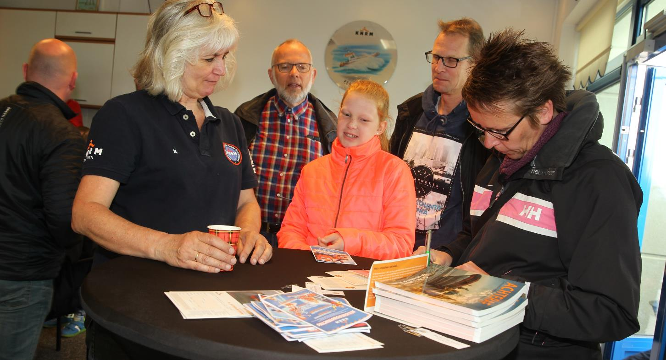
Notes:
De laatste jaren werven we tussen de 11.000 en 15.000 nieuwe donateurs per jaar.

Slide 49
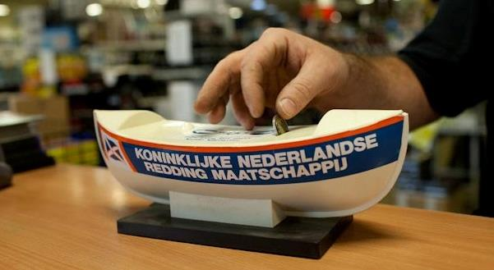
Notes:
Donaties kunnen klein zijn.
In de bunkerbootjes die her en der in het land staan…..

Slide 50
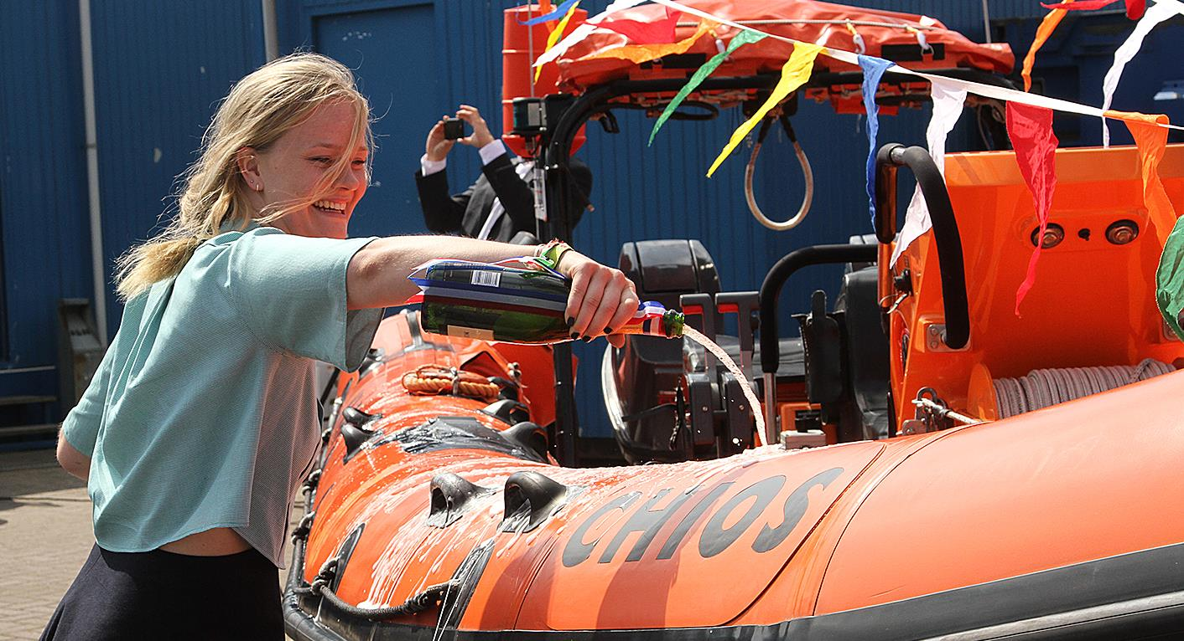
Notes:
Van elke doop wordt een feestje gemaakt. Vrijwel alle reddingboten worden ons geschonken uit nalatenschappen of schenkingen

Slide 51
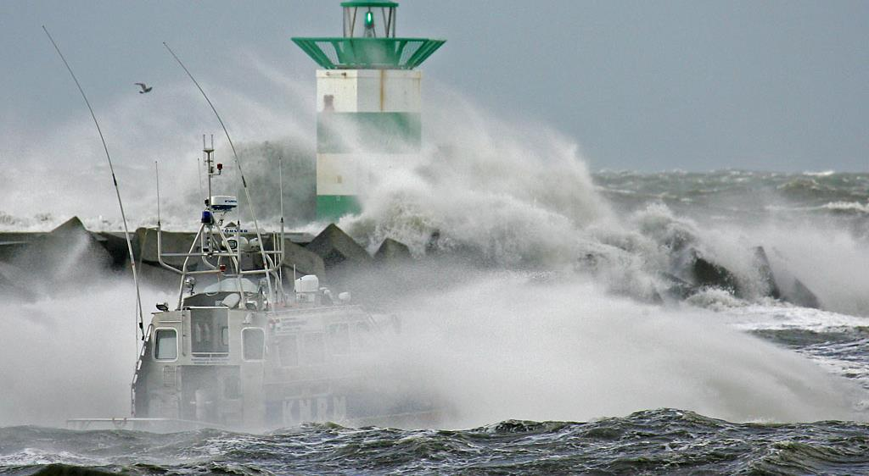
Veilig uit
Is onze opdracht.
Notes:
Om veilig naar zee te kunnen….

Slide 52
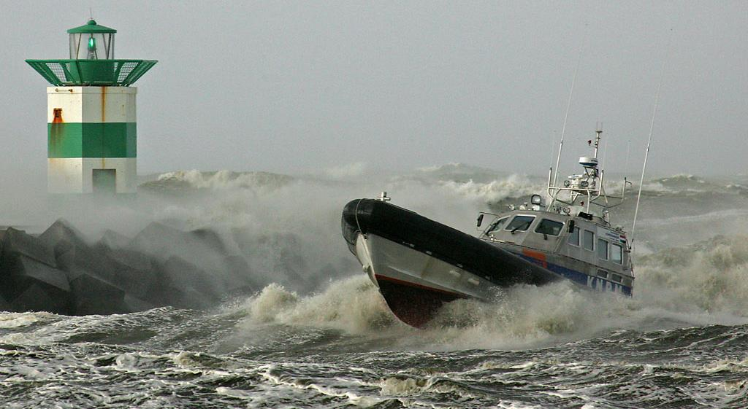
Veilig thuis
de belangrijkste verplichting naar vrijwilligers en mensen in nood.
Notes:
---en veilig thuis te komen.

Slide 53

Notes:
Onze kusthulpverleningsvoertuigen worden ook ingezet in het duingebied als landhulpdiensten daar met voertuigen niet kunnen komen.

Slide 54

Notes:
In de zomermaanden zetten we KNRM lifeguards in op de Friese Waddeneilanden, in opdracht van de gemeente. De gemeente betaalt de KNRM daarvoor.

Slide 55

Notes:
Telefonische dienstverlening via het KNRM Helpt assistentie centrum voor hulpvragen van niet-spoedeisende aard.

Slide 56

Notes:
Surfdrama Scheveningen.
Vijf surfers verdronken in zeeschuim
Dagenlang is gezocht door KNRM en brandweer.

Slide 57

Notes:
Maar ook één surfer gered door snelle inzet van reddingboten van Scheveningen.

Slide 58

Notes:
Bij dichtgevroren IJsselmeer diverse ijsreddingsteams van de KNRM.
In samenwerking met brandweer.

Slide 59

Notes:
Bij brand aan boord kunnen we een klein beetje zelf….

Slide 60

Notes:
Redden gaat zomer en winter door. Ook bij extreme kou.

Slide 61

Notes:
Dag en nacht, ook in pikkedonker..

Slide 62
Radio medische dienst
Wereldwijd
Notes:
Wil je de titel van de presentatie verder verduidelijken, dan kan dit een extra dia zijn.
Je kunt deze ook gebruiken voor hoofdstuktitels in je presentatie.

Slide 63

Notes:
Een mooie dienstverlening aan de beroepsvaart is de Radio Medische Dienst van de KNRM.
In feite zijn het vijf huisartsen die bij toerbeurt 24 uur per dag beschikbaar zijn voor medische vragen van zeevarenden wereldwijd.
Een RMD is verplicht voor elke kuststaat. IN Nederland levert de KNRM deze dienst sinds 1999.
De RMD bestaat al sinds 1933.
De oproep komt binnen via een geautomatiseerd communicatiesysteem.
De meeste aanvragen gaan tegenwoordig per e-mail, maar kan ook over radio of telefoon, via de kustwacht.

Slide 64

Notes:
Wanneer een schip op de bijvoorbeeld de Indische Oceaan vaart wordt vaak het advies gegeven door te varen naar een volgende haven.

Slide 65

Notes:
De KNRM voert ongeveer 60 medische evacuaties per jaar uit.

Slide 66
KNRM LIFEGUARDS
Wereldwijd
Notes:
Wil je de titel van de presentatie verder verduidelijken, dan kan dit een extra dia zijn.
Je kunt deze ook gebruiken voor hoofdstuktitels in je presentatie.

Slide 67

Notes:
Speciaal voor de Waddeneilanden worden elk jaar KNRM Lifeguards geworven.
De KNRM doet dat in opdracht voor de gemeente.
De gemeente betaalt hiervoor aan de KNRM een afgesproken bijdrage, waarmee de lifeguards worden betaald en opleidingen en materiaal worden bekostigd.

Slide 68

Notes:
De lifeguards houden toezicht aan de waterlijn in een met vlaggen gemarkeerd gebied.
Deze preventieve taak zorgt ervoor dat er in een veilig gebied gezwommen kan worden.

Slide 69

Notes:
Of de lifeguard verplaatst zich met een strandvoertuig.
De zichtbaarheid van lifeguards draagt bij aan het veiligheidsgevoel.
Maar het geeft aan de strandbezoekers ook aan dat zwemmen in zee niet zonder gevaar is.

Slide 70


Slide 71
knrm helpt assistentie centrum
Wereldwijd
Notes:
Wil je de titel van de presentatie verder verduidelijken, dan kan dit een extra dia zijn.
Je kunt deze ook gebruiken voor hoofdstuktitels in je presentatie.

Slide 72

Notes:
Voor hulpverleningen waarbij geen levensgevaar bestaat moeten hulpvragers tegenwoordig zelf een hulpverlener zoeken. Voorheen kon hiervoor via 112 de Kustwacht worden gevraagd, die dan een reddingboot van de KNRM alarmeerde. Dat doet de Kustwacht niet meer als er geen levensbedreigende situatie bestaat.
De hulpvrager kan rechtstreeks het KNRM Helpt assistentiecentrum bellen voor niet-spoedeisende hulp.
De operator probeert het probleem telefonisch op te lossen of overlegt met het reddingstation en met de hulpvrager over een geschikt moment. Zonder spoed.

Slide 73
Notes:
De operators van het assistentiecentrum zijn vrijwilligers, die vaak al jaren aan de KNRM verbonden zijn of verbonden waren als reddingbootbemanningslid. Zij kennen de situaties als geen ander.
Mochten zij toch van mening zijn dat het om spoedeisende hulp gaat, dan verbinden zij u door met het Kustwachtcentrum.

Slide 74

Notes:
Soms is het uit voorzorg beter tijdig ter plaatse te gaan om erger te voorkomen.
Om rust te brengen in een situatie kan het soms helpen toch ter plaatse te gaan.

